Slide 1
UNIVERSIDAD DE LAS FUERZAS ARMADAS ESPE
DEPARTAMENTO DE CIENCIAS ECONÓMICAS, ADMINISTRATIVAS Y DE COMERCIO
CARRERA DE ADMINISTRACIÓN
Tema: LA CAPACITACIÓN ADMINISTRATIVA Y SU INCIDENCIA EN LA COMPETITIVIDAD DE LOS MICROEMPRESARIOS DEL SECTOR MANUFACTURERO DEL DISTRITO METROPOLITANO DE QUITO.
AUTOR: MONTESDEOCA PALACIOS, JOSÉ EDUARDO
TUTOR: ING. LUNA LUNA, ALEX VINICIO
SANGOLQUÍ, 20 DE JUNIO 2018

Slide 2
MICROEMPRESAS
C. MANUFACTURAS
CAPACITACIÓN
COMPETITIVIDAD
INTRODUCCION
2

Slide 3
Objetivo 5
Impulsar la productividad y competitividad para el crecimiento económico sostenible de manera redistributiva y solidaria.
“La forma de consolidar la sostenibilidad de una economía es apoyar y fortalecer al sector productivo, la capacitación y financiamiento…”
(Aportes Milton Logroño)
Se debe “exigir mejor calidad en los productos nacionales para así lograr mayor competitividad en el mercado.
(Aportes Jorge Ponce)
¿En qué medida la capacitación administrativa incide en la competitividad de los microempresarios del sector manufacturero del DMQ.?
PLANTEAMIENTO DEL PROBLEMA
3

Slide 4
OBJETIVO GENERAL
Analizar cómo incide la capacitación administrativa en el aumento de la competitividad de los microempresarios del sector manufacturero del DMQ durante el primer semestre del año 2018.
OBJETIVOS
4

Slide 5
OBJETIVOS ESPECÍFICOS
Fundamentar teóricamente el proyecto.
Investigar el nivel de capacitación y de competitividad
Proponer un plan de capacitación administrativa para la mejora de la competitividad.
OBJETIVOS
5

Slide 6
Hipótesis
La capacitación administrativa incide en la competitividad de los microempresarios del sector manufacturero del DMQ.
HIPÓTESIS
6

Slide 7
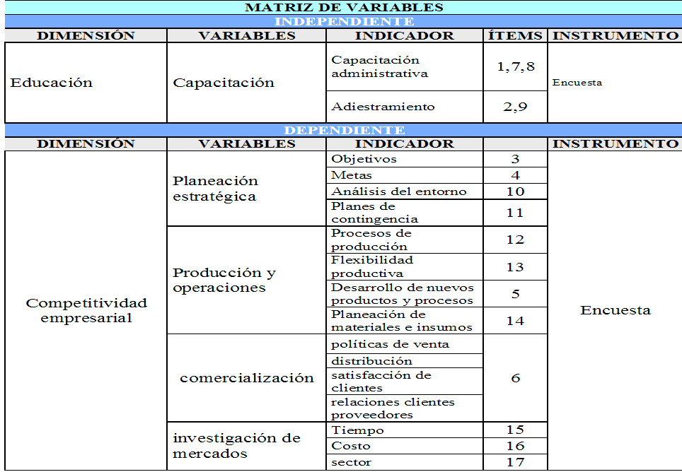
7

Slide 8
ENFOQUE TEÓRICO DE CAPACITACIÓN
MARCO TEÓRICO
8

Slide 9
ENFOQUE TEÓRICO DE COMPETITIVIDAD
MARCO TEÓRICO
9

Slide 10
MATRIZ DE PAPPERS
TEORÍAS | PAPPERS BASE 1 | PAPPERS BASE 2
 | NOMBRE DE LOS PAPPERS
Autor: Silíceo A. | Determinación de la competitividad en la PYME en el nivel micro: El caso del Distrito Federal, México | Análisis de capacitación en las MIPYMES del Cantón Quevedo Provincia de Los Ríos - Ecuador
Teoría: Capacitación y desarrollo de personal. | AUTOR
Descripción: La educación que imparten las organizaciones a su personal (capacitación) | María Luisa Saavedra García | Cervantes Molina, Ximena Paola
Dimensiones: Educación | REVISTA
Variables: Capacitación | FIR, FAEDPYME International Review | Mikarimin. Revista Científica Multidisciplinaria
 | Vol. 2 N° 4 / Julio-diciembre Año 2013 | ISSN 2528-7842 (2018)
Autor: Porter, M. | TEORIAS
Teoría: Ventaja competitiva | Competitividad empresarial, sistémica y estructural | Capacitación y adiestramiento
Descripción: Destaca el entorno competitivo de las empresas.
 | DESCRIPCIONES
Dimensiones: Ventaja competitiva | Determinar el nivel competitivo de la micro, pequeña y mediana empresa. | Análisis de la capacitación en las Mipymes del Cantón Quevedo – Ecuador.
 | DIMENSIONES
Variables: | Competitividad empresarial | Educación
Liderazgo en costes, diferenciación y enfoque | VARIABLES
 | Planeación estratégica | Capacitación
 | Producción y operaciones
 | Aseguramiento de la calidad
 | Comercialización
 | Contabilidad y finanzas
 | Recursos humanos
 | Gestión ambiental
 | Sistemas de información
MARCO REFERENCIAL
10

Slide 11
METODOLOGÍA
TÉCNICA
Encuesta
INSTRUMENTO
Cuestionario
ENFOQUE
Cuantitativo
DISEÑO
No Experimental
Transversal
NIVEL
Correlacional
Descriptivo
POBLACIÓN
Microempresarios del sector Manufacturero DMQ
UNIVERSO
15381 Microempresas
MUESTRA
375 Microempresas
MUESTREO
No probabilístico Intencional
PRUEBA PILOTO
Kuder & Richardson 0,81
Alfa de Cronbach 0,91
DESARROLLO METODOLÓGICO
11

Slide 12
Resultados Variable Capacitación
RESULTADOS
12

Slide 13
Resultados Variable Competitividad
RESULTADOS
13

Slide 14
Resultados variable Comercialización e Investigación de Mercado
RESULTADOS
14

Slide 15
Tabla Correlación de Pearson
** La correlación es significativa al nivel 0,01 (bilateral)
* La correlación es significante al nivel 0,05 (bilateral)
 |  | 3 | 4 | 5 | 6 | 10 | 11 | 12 | 13 | 14
1 | Correlación de Pearson | ,070 | ,251** | ,315** | ,342** | -,028 | -,027 | ,004 | ,234** | ,009
 | Sig. (bilateral) | ,175 | ,000 | ,000 | ,000 | ,591 | ,603 | ,943 | ,000 | ,863
2 | Correlación de Pearson | ,296** | ,245** | ,544** | ,556** | -,019 | ,127* | ,035 | ,108* | ,049
 | Sig. (bilateral) | ,000 | ,000 | ,000 | ,000 | ,715 | ,014 | ,497 | ,036 | ,341
7 | Correlación de Pearson | -,098 | -,037 | ,123* | ,141** | ,308** | ,151** | ,131* | ,203** | ,123*
 | Sig. (bilateral) | ,058 | ,480 | ,018 | ,006 | ,000 | ,003 | ,011 | ,000 | ,017
8 | Correlación de Pearson | -,076 | -,008 | ,103* | ,166** | ,382** | ,190** | ,141** | ,238** | ,095
 | Sig. (bilateral) | ,144 | ,874 | ,047 | ,001 | ,000 | ,000 | ,006 | ,000 | ,065
9 | Correlación de Pearson | ,059 | -,014 | ,025 | ,072 | ,356** | ,237** | ,160** | ,092 | ,131*
 | Sig. (bilateral) | ,257 | ,789 | ,634 | ,165 | ,000 | ,000 | ,002 | ,076 | ,011
La correlación entre las variables capacitación y competitividad entre sus ítems nº 2 con los ítems nº 5 y 6 son las que muestras un mayor grado de correlación ya que son las que más próximas están al 1 (Moderada correlación)

Slide 16
Resultados de la Medición de la competitividad
Modelo de competitividad empresarial empleado por (Jiménez Ramírez, 2006)
15-20 = Muy competitiva
10-14 = Competitiva
05-09 = Baja competitividad
01-04 = No competitiva
VARIABLES N= 375 | MEDIA ARITMÉTICA | PUNTAJE
Planeación Estratégica | 5,725 | 2147
Producción y operaciones | 8,288 | 3108
Comercialización | 0,432 | 162
Total | 14,445 | 5417
RESULTADOS
16

Slide 17
PROGRAMA PARA FORMACIÓN DE MICROEMPRESARIOS
Objetivo General
Mejorar la competitividad de los microempresarios a través de la capacitación
Propuesta
17

Slide 18
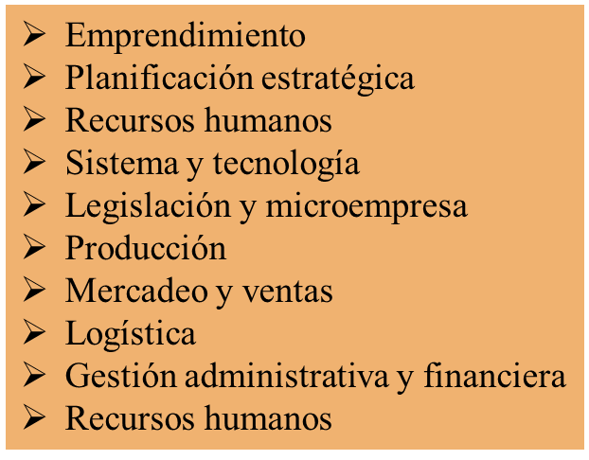
PROGRAMA PARA FORMACIÓN DE MICROEMPRESARIOS
Propuesta
18

Slide 19
Se determinó que la capacitación administrativa incide en la competitividad
Índice R de Pearson | Interpretación
0.00 - 0.20 | Ínfima correlación
0.02 - 0.40 | Escasa correlación
0.40 -0.60 | Moderada correlación
0.60 - 0.80 | Buena correlación
0.80 - 1.00 | Muy buena correlación
Nivel de competitividad
VARIABLES N= 375 | MEDIA ARITMÉTICA
Planeación Estratégica | 5,725
Producción y operaciones | 8,288
Comercialización | 0,432
Total | 14,445
Conclusiones
19

Slide 20
Evaluar el impacto de la capacitación administrativa en relación a los costos totales relacionados a las acciones de capacitación con los beneficios que éste produce o no a la microempresa.
Comprobar si con la utilización de las TICs se puede perfeccionar el proceso de gestión de capacitación en las microempresas del sector manufacturero.
Futuras Investigaciones
20

Slide 21
Gracias por su Atención!!
20

